Slide 1
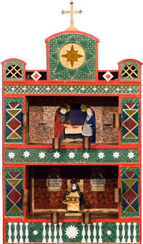
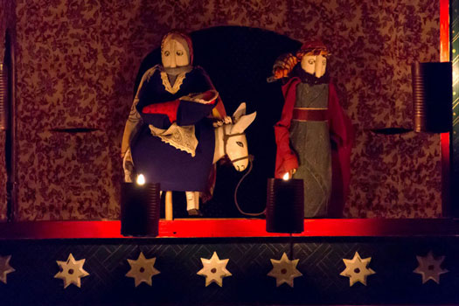
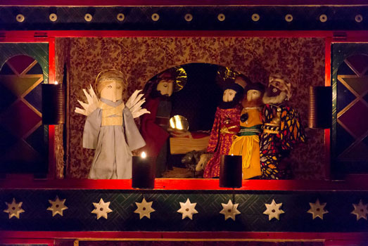
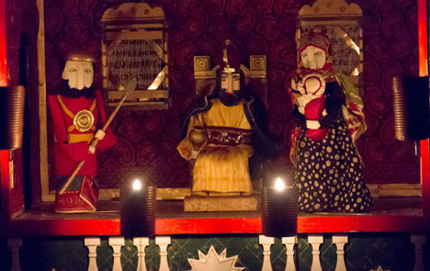
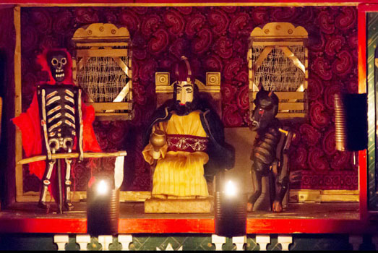
ВЕРТЕПНЫЙ ТЕАТР
Презентация подготовлена
преподавателем МБУДО «ДШИ Всеволожского района пос. им. Морозова»
Гаркиной С. В.

Slide 2
Что такое Вертепный театр?
Народный кукольный театр, повествующий о событиях, связанных с Рождением Иисуса Христа, разыгрываемый в специальном деревянном ящике на Рождество.
В отличие от светской народной драмы, Вертепное действо обязательно сопровождается пением колядок и религиозных кантов.
Кукольные вертепы были распространены на территории Польши, Украины, Белоруссии, России.
Слово "вертеп" происходит от старославянского "вертепЪ" - "пещера".

Slide 3
История Вертепного театра
Изобретение первого простого одноярусного Вертепа приписывается итальянскому католическому святому Франциску Ассизскому, 1223 год.
Самый ранний найденный Вертепный ящик в нашей стране датируется 1591 годом.
Расцвет вертепного театра в России пришелся на XIX век.
После Октябрьской революции 1917 года и последовавшей вслед за ней антирелигиозной пропагандой Вертепный театр оказался под строгим запретом.

Slide 4
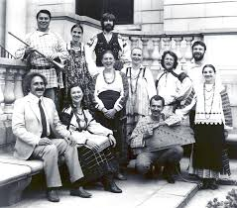
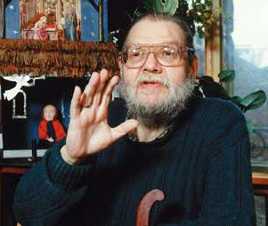
Возрождение Вертепного театра в России
В 1980 году, Фольклорный ансамбль Дмитрия Покровского решил восстановить Вертеп для программы «Русский народный театр».
Дмитрий Викторович Покровский обратился за содействием к исследователю театра кукол, режиссеру, фотографу Виктору Исаевичу Новацкому.

Slide 5
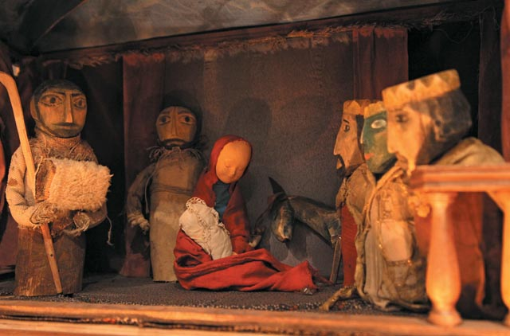
Сюжет Вертепного представления
Первая часть Вертепного представления рассказывает о приходе на землю Спасителя.
Во второй части разыгрываются комедийные сценки, не связанные с темой Рождества.

Slide 6
Сюжет первой части
Ангел возвещает всем о рождении Богомладенца.
К новорождённому Младенцу приходят поклониться Пастухи и три Волхва: Каспар, Мельхиор, Бальтозар.
Царь Ирод узнаёт о рождении чудо-младенца, который должен стать великим Царём. Он боится, что родившийся Царь отнимет у него власть и замышляет его убить. Ирод ждёт Волхвов, чтобы расспросить их о местонахождении младенца.
Ангел предупреждает Волхвов, чтобы они не ходили к Ироду и не выдавали ему Христа, а Иосифу Ангел велит бежать с младенцем и Марией в Египет.
Тогда разгневанный Ирод повелевает Воинам убить всех младенцев в Вифлееме в возрасте до двух лет.
К нему приходит Рахиль, умоляя не убивать её ребёнка, но Ирод глух к ее мольбам.
Ангел утешает Рахиль и сообщает ей, что её малыш будет в раю.
После таких злодеяний к Ироду приходит Смерть и хочет забрать его с собой. Ирод просит у неё отсрочки, но Смерть не соглашается и зовёт Черта, который утаскивает обезглавленное тело Ирода в преисподнюю.

Slide 7
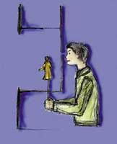
Строение Вертепного ящика
Вертепный ящик делали из дерева, зачастую сооружая по образу Храма.
Как правило, Вертеп был двух ярусным.
Строение Вертепа отражает модель мироздания: верхний этаж - мир «горний», небесный; нижний этаж - мир «дольний», земной.
Внизу мог быть третий этаж, который показывал «картину ада».
Кукловод манипулирует куклами под полом сцены.

Slide 8
Конструкция Вертепных кукол
Тело куклы насаживается на длинный стержень – рукоятку.
Куклы вырезаются из дерева и обшивается тканью.
Лица обозначаются условно: в основном намечают глаза и рот.
Высота кукол составляет примерно 25 - 30 сантиметров.
Вертепные куклы лишены пластики, все их действия построены на монологах или диалогах.

Slide 9
Куклы «Небесного мира»
Куклы Святого семейства: Мария, Иосиф, младенец Иисус
Кукла Ангел
Куклы Пастухи
Куклы Волхвы
Вифлеемская Звезда

Slide 10
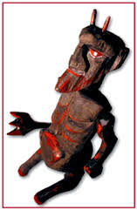
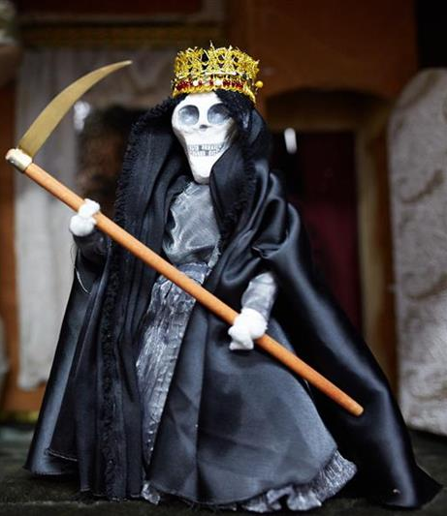
Куклы «Земного мира»
Кукла Царь Ирод
Куклы Воины
Кукла Рахиль с младенцем
Кукла Смерть
Кукла Чёрт

Slide 11
Кукла Пономарь
Одна из самых необычных кукол Вертепного театра.

Slide 12
Пономарь является хозяином Вертепного ящика.
В его обязанности входит зажигать свечи перед началом представления и тушить их по окончанию.
По сути, Пономарь-это единственный театральный персонаж, придуманный специально для обслуживания сцены. Только ему разрешено свободно передвигаться между этажами Вертепного ящика, другим куклам это строго запрещается!
Но тем не менее, кукла Пономарь не является обязательным персонажем Вертепного театра. В некоторых Вертепах свечи зажигают и гасят сами артисты.

Slide 13
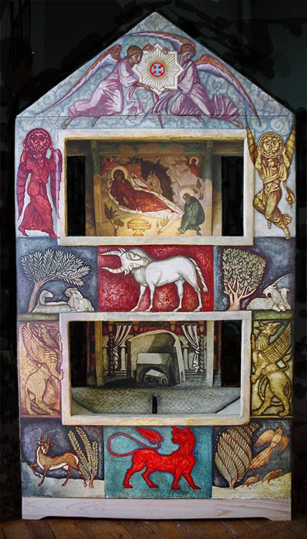
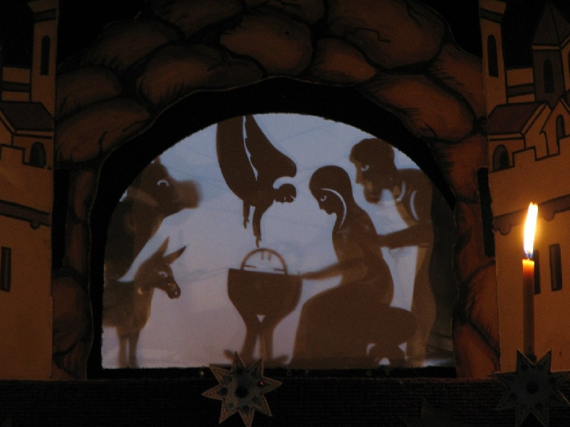
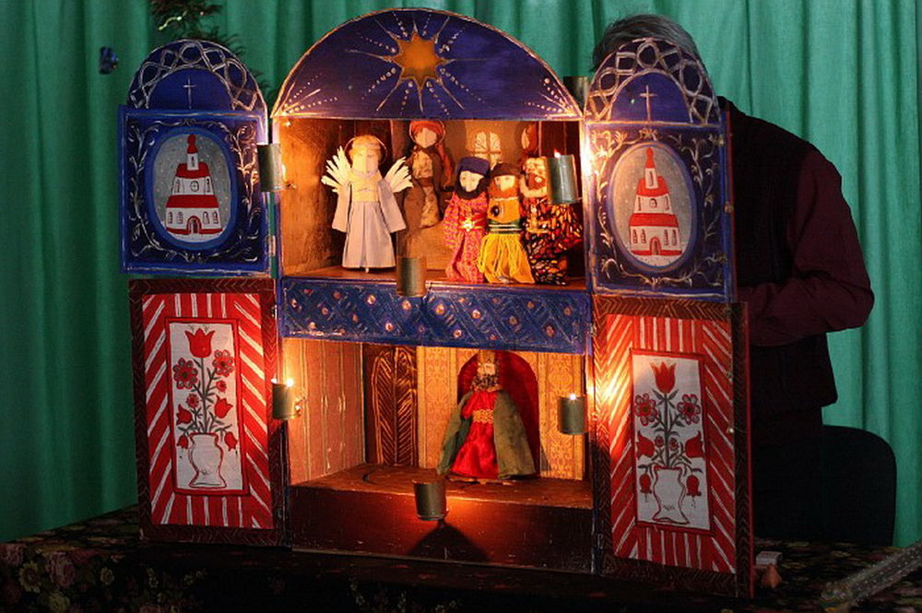
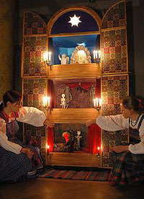
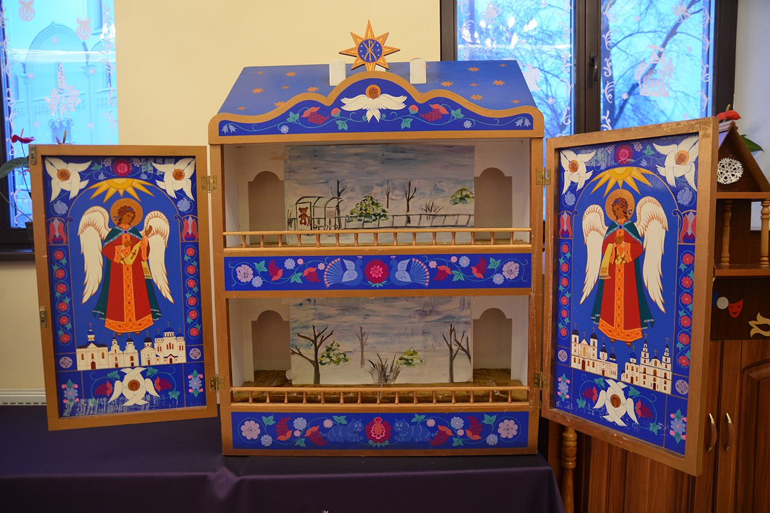
Вертепный театр в наши дни

